Slide 2
CHỦ ĐỀ THỂ THAO TỰ CHỌN CẦU LÔNG
BÀI ÔN TẬP: KỸ THUẬT PHÁT CẦU TRÁI TAY

Slide 3
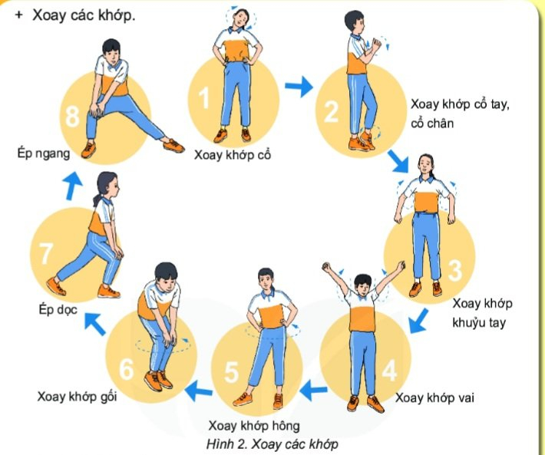
KHỞI ĐỘNG
(Các động tác thực hiện 2 lần 8 nhịp)

Slide 4
Trong đời sống hàng ngày nói chung và bộ môn Giáo dục thể chất nói riêng, kĩ thuật phát cầu tay trái là một chủ đề học tập phổ biến. Để nắm được các kiến thức lý thuyết và vận dụng chính xác, chúng ta cùng vào bài học. BÀI ÔN TẬP: KỸ THUẬT PHÁT CẦU TRÁI TAY
Hoạt động 1: Kĩ thuật phát cầu tay trái.
Hoạt động 2: Một số điều luật cơ bản trong thi đấu cầu lông
Hoạt động 3: Luyện tập

Slide 5
1. Kĩ thuật phát cầu tay trái.
- TTCB: Chân phải đứng trước, chân trái đứng sau và kiễng gót, tay trái cầm cầu, tay phải cầm vợt, đầu vợt chếch xuống dưới, mặt vợt ở phía sau quả cầu.

Slide 6
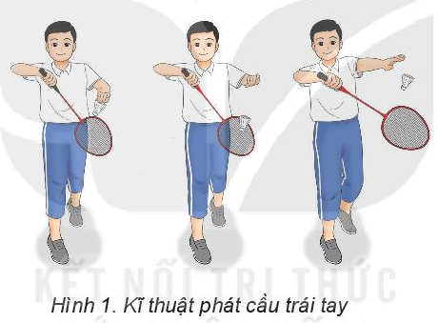
- Thực hiện: Tay trái thả cầu, tay phải đưa nhanh vợt từ sau ra trước để đánh cầu, mặt vợt khi tiếp xúc với cầu không cao quá thắt lưng. Sau đó thu tay về TTCB.

Slide 7
Hoạt động 2: Một số điều luật cơ bản trong thi đấu cầu lông
Phát cầu đúng:
- Người phát cầu và người nhận cầu đứng trong phạm vi ô giao cầu đối diện chéo nhau, chân không chạm vạch giới hạn.

Slide 8
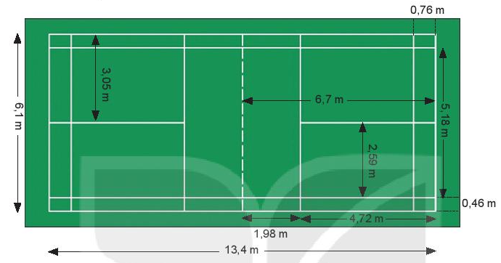
- Khi phát cầu, điểm vợt chạm cầu không cao quá thắt lưng.
- Kết thúc mỗi hiệp, bên thắng phát cầu trước ở hiệp tiếp theo.

Slide 9
LUYỆN TẬP
a) Luyện tập cá nhân
Thực hiện nội dung và trình tự luyện tập theo hướng dẫn của GV:
- Tập mô phỏng kĩ thuật phát cầu trái tay.
- Phát cầu trái tay qua lưới vào ô.

Slide 10
b) Luyện tập theo cặp đôi
Phối hợp với bạn luân phiên thực hiện bài tập:
- Đứng chéo sân, tập phát cầu trái tay.
- Phối hợp phát cầu trái tay và đỡ phát cầu bằng kĩ thuật đánh cầu thấp tay.
- Tự đánh giá và đánh giá kết quả luyện tập của bạn.

Slide 11
b) Luyện tập nhóm
Luân phiên điều khiển nhóm luyện tập:
- Phát cầu trái tay qua lưới.
- Phối hợp phát cầu tay trái và đỡ cầu bằng kĩ thuật đánh cầu thấp tay.
- Quan sát, đánh giá kết quả luyện tập của các bạn trong nhóm.

Slide 12
c. TCVĐ bồ trợ luyện tập câu lông.
Phát cầu trái tay vào ô
- Mục đích: Rèn luyện kĩ thuật phát cầu trái tay và khả năng dùng lực hợp lí.
- Chuẩn bị: HS tham gia trò chơi được chia thành nhiều đội, mỗi đội đứng thành một hàng dọc ở khu vực phát cầu.
- Thực hiện: Lần lượt từng HS của mỗi đội phát cầu trái tay vào ô phát cầu trên sân đối diện, mỗi lượt chơi, mỗi HS chỉ phát cầu một lần. Kết thúc, đội có số lần phát cầu vào ô nhiều hơn là đội thắng cuộc.

Slide 13
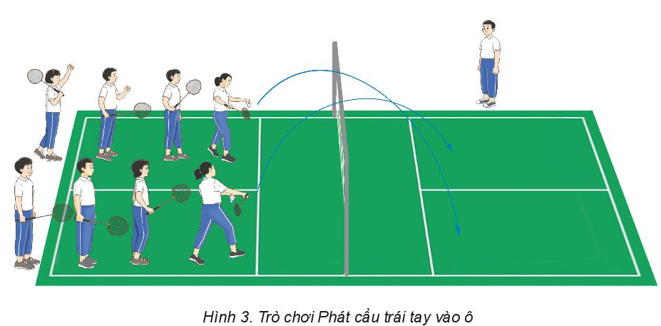

Slide 14
DẶN DÒ
Ôn tập lại các động tác đã học.
Luyện tập và chuản bị các dụng cụ cần thiết.

